Slide 1
模拟电子技术基础实验
第3章 模拟电子线路实验内容
运算放大器应用设计

Slide 2
一 、实验目的
理解脉冲宽度调制器的工作原理；
理解正交振荡器的工作原理；
理解文氏振荡器的工作原理及起振条件；
能够掌握对电路运算放大器振荡电路的调试。

Slide 3
实验八 运算放大器应用
二、实验内容：
1. 脉冲宽度调制器
2. 正交振荡器（验收“O”）
3. 文氏振荡电路（选作）

Slide 4
实验八 运算放大器应用(一) 方波发生器
周期t=3RC
调节电位器R6，使方波发生器产生频率为 10kHz的方波信号
试验箱
双电源
示波器
起始时刻，电容C1电压为0，系统正反馈，使得V1输出为高，通过反馈回路给C1充电，使得反向输入端2电压上升，而同相输入端电压由R1、R5对输出高电平分压获得，当C1充电大于同相端电压时，电路输出翻转为低电平，电容C1开始放电，当C1放电低于同相端电压时，输出再次翻转，如此循环。

Slide 5
实验八 运算放大器应用(一) 积分电路
试验箱
双电源
示波器
积分电路对输入的V1方波进行积分从而将其变换为三角波输出。此电路为典型的反相积分电路。

Slide 6
实验八 运算放大器应用(一) 电压比较器
试验箱
双电源
示波器
V2为锯齿波输入，同相输入端为固定电平，当同相端电平高于反相端时，输出为高；同相端电平低于反相端时，输出为低。调节Vm电压，可调整方波脉冲的占空比。

Slide 7
实验八 运算放大器应用(一) 脉冲宽度调制器
试验箱
103
双电源
11
示波器
2
6
1
9
3
7
8
104
4
5
10
记录 V1、V2、V3 波形(形状、幅度)；
改变V_{m}，测量V3正脉冲宽度τ。
Vm | -5V | -3V | -1V | 0V | 1V | 3V | 5V
τ

Slide 8
实验八 运算放大器应用(一) 脉冲宽度调制器
V1
V2
V_{m}
V3
注意：调节R8使方波的幅度为±6V左右

Slide 9
实验八 运算放大器应用(一) 脉冲宽度调制器
V1
V2
V_{m}
V3

Slide 10
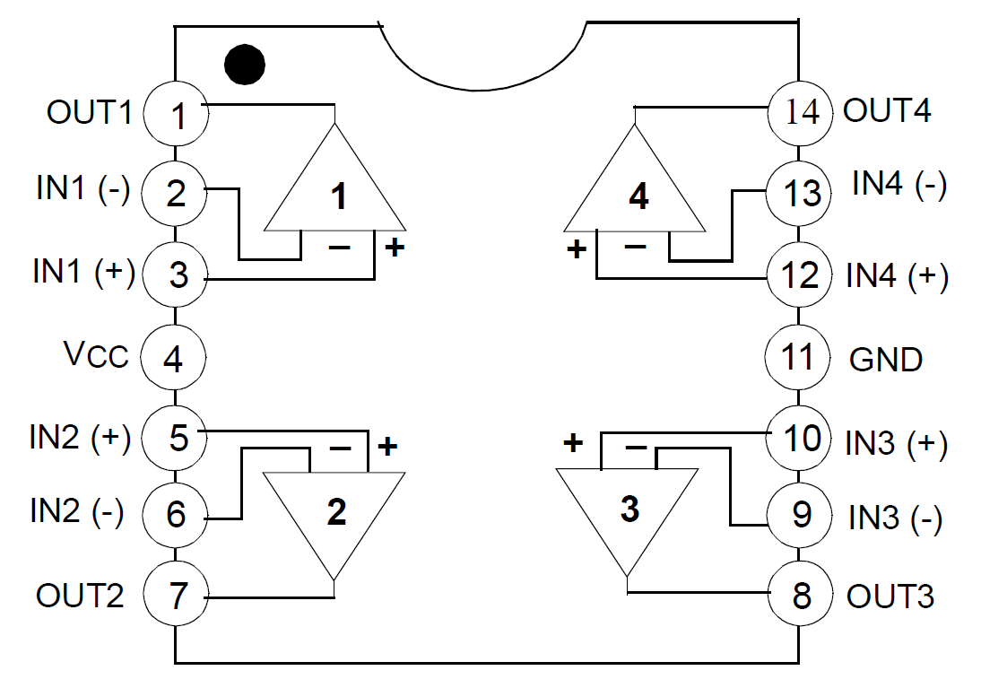
LM324
V+
V-

Slide 11
模拟电子技术基础实验
第3章 模拟电子线路实验内容
正弦波振荡器

Slide 12
实验八 运算放大器应用（二） 2. 正交振荡器
由一个同相积分器和一个反相积分器串接而成的。
当R1C1=R2C2、R1=R2=R、C1=C2=C时，可得 这是一个标准的正弦波振荡微分方程，其解为
Uo(t)=sinω0(t)
Uo1(t)=-cosω0(t)

Slide 13
实验八 运算放大器应用（二） 2. 正交振荡器
试验箱
双电源
示波器
探头
V1
V2
用示波器观察并记录V1、V2点的波形(D1与D2可以去掉影响幅度），测量其相位差、信号幅度及震荡频率。
 | V1 | V2
幅度(V)
频率(Hz)
相位差

Slide 14
时间：
注意事项：
电源电压不要接反；
连接线有断的，测好之后再用；
按模块搭建并调试电路；
如果电路工作不正常，
用万用表电压档测LM324的4、11引脚，看正负电压是否正常；
关闭电源，用万用表电阻挡测量连线是否正确。

Slide 15
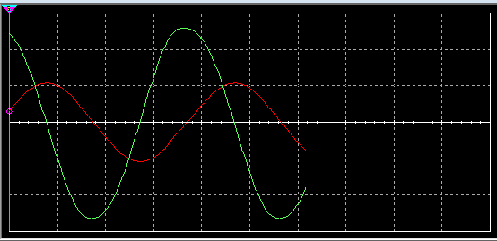
实验八 运算放大器应用（二） 2. 正交振荡器
正交振荡器的基本原理是利用积分器来模拟二阶微分方程，从而可以得到正弦与余弦信号。
两路信号相位差90度

Slide 16
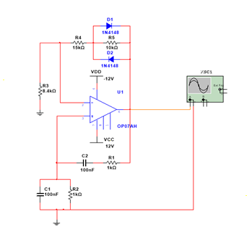
实验八 运算放大器应用（三）3.文氏振荡器
文氏桥振荡器
工作原理：刚上电时，电路会出现频率丰富的微小噪声，放大器将噪声放大；要使振荡稳定，信号不能无休止的放大，必须引入负反馈，使放大倍数稳定；运用RC带通滤波器（RC低通和高通的组合），提取所需的频率。

Slide 17
实验八 运算放大器应用（三） 3.文氏振荡器
稳定振荡需要满足以下两个条件：
（1）相位平衡条件：反馈电路的相位与输入电压的相位同相。
（2）振幅平衡条件：反馈电压的幅度与输入电压的幅度相等。这是电路维持稳定振荡的振幅条件。刚开始的时候放大倍数与反馈系数乘积大于1，信号持续放大，大到一定程度时，放大倍数减小，使得电路放大倍数为与反馈系数的乘积为1，信号稳定输出。

Slide 18
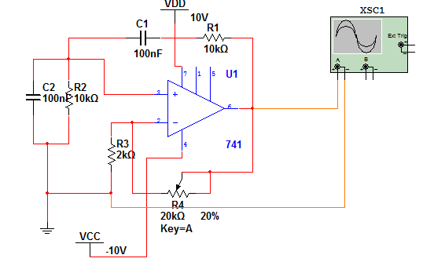
实验八 运算放大器应用（三） 3.文氏振荡器
该电路由高通和低通滤波器组合而成，其中R1=R2,C1=C2, 频率:
f=1/(2πRC)。
起振条件：Rf/R1>=2
参考电路（1）
该电路为基本文氏桥正弦波振荡器电路。调试时需先将电位器R4调至大于20%使电路起振，这时输出会出现失真，再将电位器调回20%，电路稳定工作且不失真。

Slide 19
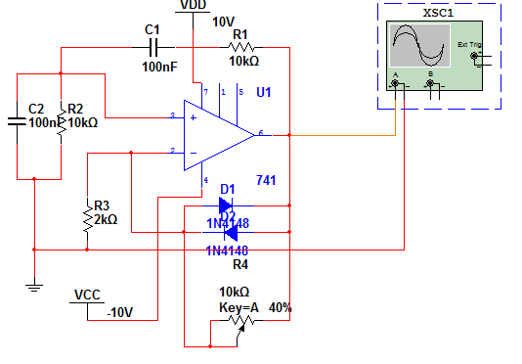
实验八 运算放大器应用（三） 3.文氏振荡器
参考电路（2）
该电路对基本电路做了部分修正，可以使电路更易起振，同时改善输出失真。

Slide 20
实验八运算放大器应用（三） 3.文氏振荡器
实验要求：
1.完成文氏桥正弦波振荡器的电路设计，用示波器观察并记录输出波形、信号幅度及信号频率。
2.改变RC的值（至少三种RC组合），观察输出信号有什么变化，并做记录。
3.改变R4的大小，输出信号有什么变化，并分析引起这些变化的原因。
4.查找资料，分析参考电路（2）中加入两个二极管后为什么电路更易起振？

